Slide 1
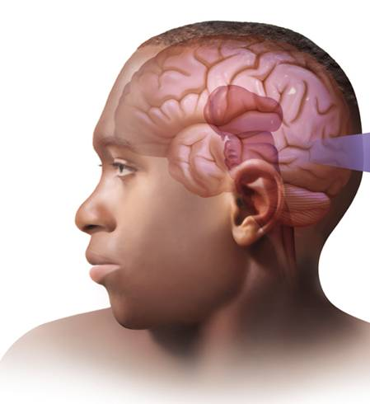
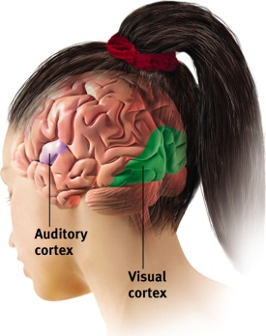
TIDUR DAN RITME BIOLOGIS
PERTEMUAN 5
Oleh:
Deny Surya Saputra, S. Psi., M. Th. (Counseling), CCP.

Slide 2
Apa yang akan dibahas?
Deskripsi tidur
Tahap tahap tidur
Mengapa kita tidur?
Fungsi tidur dan tidur REM
Gangguan Tidur
Insomnia
Gangguan perilaku tidur REM
Aktivitas mental saat tidur
Tidur dan pembelajaran
Narkolepsi
Masalah yg berkaitan dengan tidur
Mekanisme Fisiologis saat tidur dan terjaga
Jam Biologis Ritme Sirkadia dan Zeitgeber

Slide 3
Deskripsi Tidur
Tidur umumnya dianggap suatu kondisi, tetapi sebenarnya merupakan perilaku.
Kita cenderung menganggap tidur sebagai kondisi kesadaran bukan perilaku.

Slide 4
Tahap-tahap tidur
Pre sleep
Ditandai rasa rileks, kantuk → gel alfa, 8-12 cycles/second (Hertz)
Non REM
REM

Slide 5
Tahap-tahap Tidur (non REM)
Tahap 1
Periode berganti-ganti aktivitas alfa
Aktivitas cepat tidak teratur
Tahap 2
Tidak memiliki aktivitas alfa
Mengandung gelendong” tidur dan kadang” kompleks K
Tahap 3
Terdiri atas 20-50 persen aktivitas delta (<3,5 Hz)
Tahap 4
Terdiri atas lebih dari 50 persen aktivitas delta
Aktivitas teta (3,5-7,5 Hz)

Slide 6
Penjelasan
Tahap 1
Merupakan transisi antara tidur dan terjaga (masih mudah terbangun)
Tahap 2
EEG dalam tahap ini tidak teratur tetapi mengandung gelendong tidur dan kompleks K. (mulai nyenyak)
Tahap 3
15’ kemudian
Tahap 4
Perbedaan tahap 3 dan 4 tidak terlalu jelas. Tahapan ini merupakan tahapan tidur terdalam. (deepest sleep)

Slide 7
REM (Rapid eye movement)
Sekitar 90’ setelah dimulainya tidur (dan sekitar 45’ setelah dimulainya tidur tahap 4),
Mata subjek dengan cepat melesat maju mundur dan di bawah kelopak matanya yang tertutup.
Tahap tidur yang janggal ini cukup berbeda dari tidur tenang yang kita lihat sebelumnya.
Dalam tahap ini seseorang mungkin tidak bereaksi terhadap bunyi berisik tapi dapat dibangunkan melalui stimulus yg bermakna. Seperti ketika dipanggil namanya.
Ketika terbangun, orang tampak waspada dan penuh perhatian

Slide 8
Aktivitas mental saat tidur
Aktivitas tidur juga dapat menyertai tidur gelombang lambat, tetapi kebanyakan mimpi naratif berlangsung saat tidur REM.

Slide 9
Gangguan Tidur
INSOMNIA
Disebabkan oleh depresi, nyeri, sakit, atau bahkan antisipasi bergairah terhadap peristiwa menyenangkan
Terkadang disebabkan oleh apnea tidur
NARKOLEPSI
Dicirikan oleh 4 gejala : serangan tidur, katapleksi ,paralisis tidur, dan halusinasi hipnagogik.
Kelainan ini disebabkan oleh patologi dalam sistem neuron yang mnyekresikan sejenis neuropeptida yang dikenal sebagai oreksin
Gangguan Perilaku Tidur REM
disebabkan oleh penyakit neurodegeneratif yang merusak mekanisme’’ otak yang menghasilkan paralisis saat tidur REM
Akibatnya pasien betul’’ melakukan apa yag ia impikan
Masalah” yg berkaitan dg tdur gelombng lambat
Mengompol ( enuresis nokturnal)
Tidur berjalan (somnabulisme)
Teror malam (pavor nokturnus)

Slide 10
Efek-efek Kurang Tidur
Mengganggu kemampuan kognitif seperti berhalusinasi, dan kesulitan berkonsentrasi melakukan tugas mental.
Berkurangnya fungsi tubuh secara normal.
Terganggunya kemampuan kognitif seseorang

Slide 11
MEKANISME FISIOLOGIS SAAT TIDUR DAN TERJAGA
Seperti yang telah kita ketahui, tidur diregulasi dengan kata lain organisme yang kekurangan tidur gelombang-lambat atau tidur REM akan menggantikan setidaknya sebagian tidur yang hilang bila mendapat kesempatan melakukannya. Sebagai tambahan jumlah tidur gelombang-lambat yang diperoleh seseorang saat tidur siang di kurangi dari jumlah tidur gelombang-lambat yang ia peroleh malam berikutnya (karacan et al.,1970)

Slide 12
Jam Biologis
Banyak perilaku kita yang menuruti ritme teratur. Misalnya, kita telah melihat bahwa tahap-tahap tidur terorganisasi menjadi siklus 90-menit tidur REM dan gelombang-lambat. Tentu saja, pola harian tidur dan terjaga kita mengikuti siklus 24-jam

Slide 13
Ritme Sirkadia dan Zeitgeber
Ritme harian proses-proses prilaku dan fisiologi di temukan di seluruh dunia tumbuhan dan hewan. Siklus-siklus ini umumnya disebut ritme sirkadia (cicra berarti “kira-kira”, dan dies berarti ‘hari’, oleh karena itu, ritme sirkadia adalah ritme dengan siklus kira-kira 24 jam.) sebagai ritme ini adalah respons pasif terhadap perubahan terang.

Slide 14
Lanjutan…
Tayyari dan Smith (1997) mendefinisikan ritme circadian sebagai proses-proses yang saling berhubungan yang dialami tubuh untuk menyesuaikan dengan perubahan waktu selama 24 jam. Senada dengan definisi tersebut, Rosa dan Colligan (1997) mendefinisikan ritme circadian sebagai suatu ritme tubuh yang ”ups” dan ”down” yang secara teratur dalam rentang waktu kurang lebih 24 jam.

Slide 15
Lanjutan………….
Fungsi-fungsi tubuh yang dimaksud antara lain suhu badan, tingkat metabolisme, kesiagaan, detak jantung, tekanan darah, pola tidur-bangun, kemampuan mental, dan komposisi kimia tertentu pada tubuh. Fungsi-fungsi tubuh tersebut akan meningkat atau sangat aktif pada siang hari tetapi akan menurun atau tidak aktif pada malam hari atau sebaliknya. Masa selama siang hari disebut sebagai fase ergotropic dimana kinerja manusia berada pada puncaknya, sedangkan masa malam hari disebut fase trophotropic dimana terjadi proses istirahat dan pemulihan tenaga.

